Slide 1

ワイヤーフレームと全方位画像による 簡易モデルを用いた屋内環境での自己位置推定
令和6年度 豊橋技術科学大学 修士論文予備審査 令和6年12月4日
豊橋技術科学大学大学院 情報・知能工学専攻
画像情報メディア研究室
M223337 田川幸汰
指導教員 菅谷保之

Slide 2
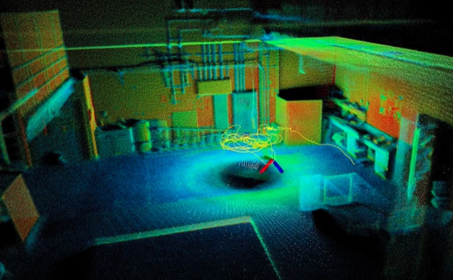
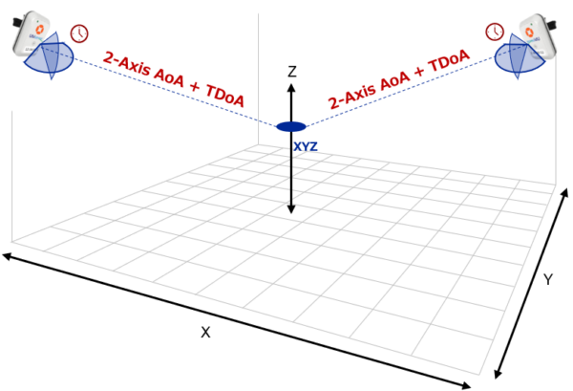
背景・先行研究
デジタルツイン市場の拡大 →現実空間とデジタル空間を繋げるため、リアルタイムの自己位置推定技術は不可欠
主な屋内の自己位置推定手法
SLAM：LiDARやカメラ画像を使用し、高精度な自己位置推定とマップ作成が可能 専用の機材や高性能なハードウェアが必要
無線測位:屋内でも自己位置推定が可能 専用タグやビーコンの設置が必要
運用負担の大きさ→デジタルツイン導入の障壁
[1]赤井 直紀「3次元LiDARによる自己位置推定とマップ生成のようす」 [2]Ubisense UWB リアルタイム位置測位技術の仕組み
Fig1.LiDAR SLAM[1]
Fig2. UWB無線測位[2]

Slide 3
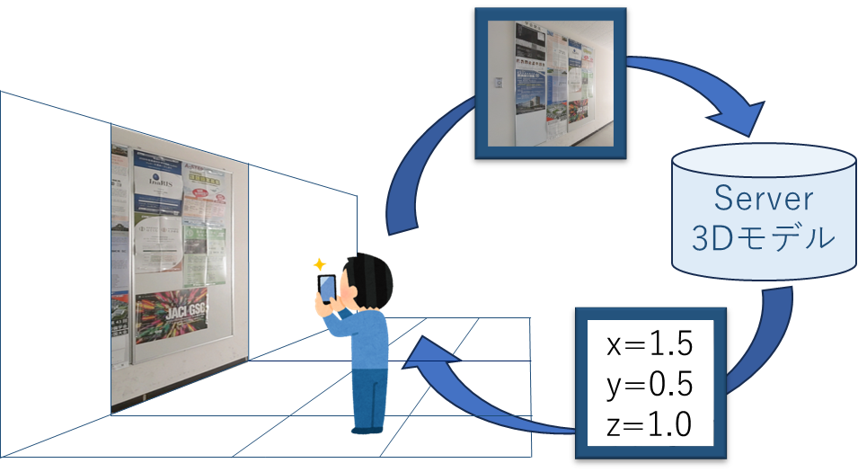
研究目的
提案手法
簡易的なモデルを利用した屋内環境における自己位置推定
解決すべき課題
導入や運用の難しさを解決 →屋内環境を簡易な3次元モデルで構築
実用的な精度、実行時間での自己位置推定 →道案内システムの実装を通じて検証
Fig3.提案手法のイメージ
Notes:
特別な設備やマーカーを新たに設置する必要がなく、既存の建物環境をそのまま利用できる点を特徴とする

Slide 4
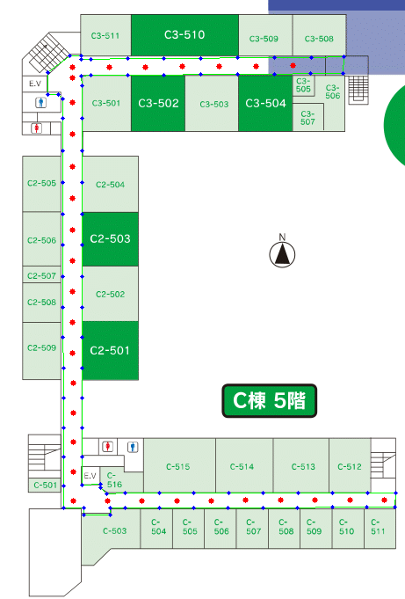
①簡易モデルの作成：ワイヤーフレームモデル
世界座標を計測しワイヤーフレームモデルを構築
C棟5階の特徴点を計測、4ｍ間隔で全方位画像を撮影
Fig5.全方位画像
Fig4.特徴点（青）、カメラ撮影位置（赤）
Fig6.カメラ姿勢推定に用いる透視投影画像

Slide 5
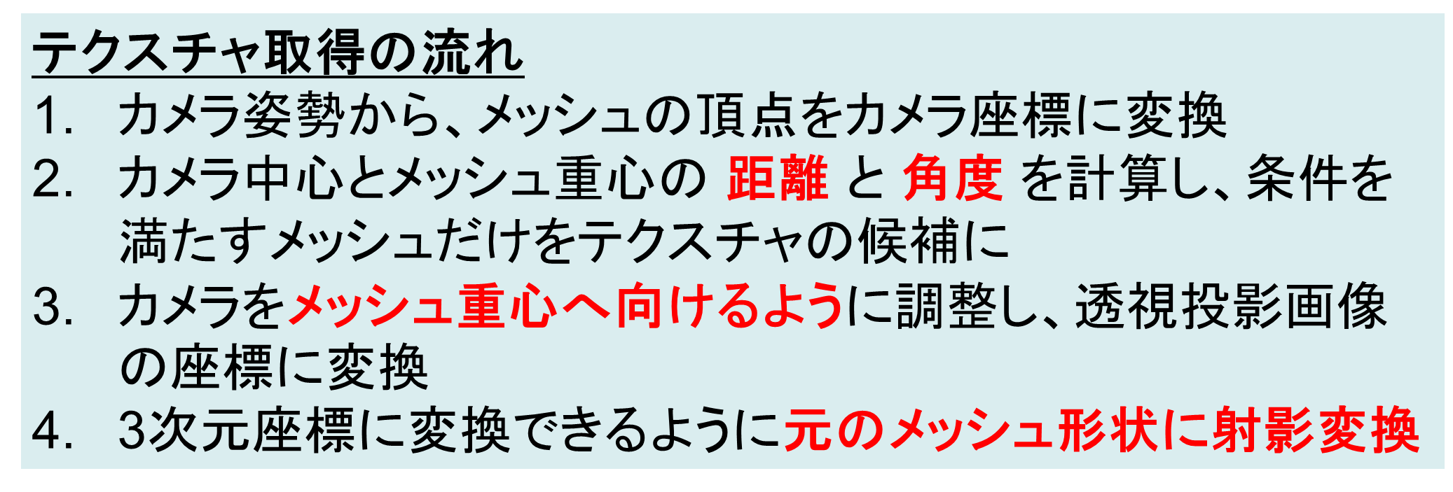
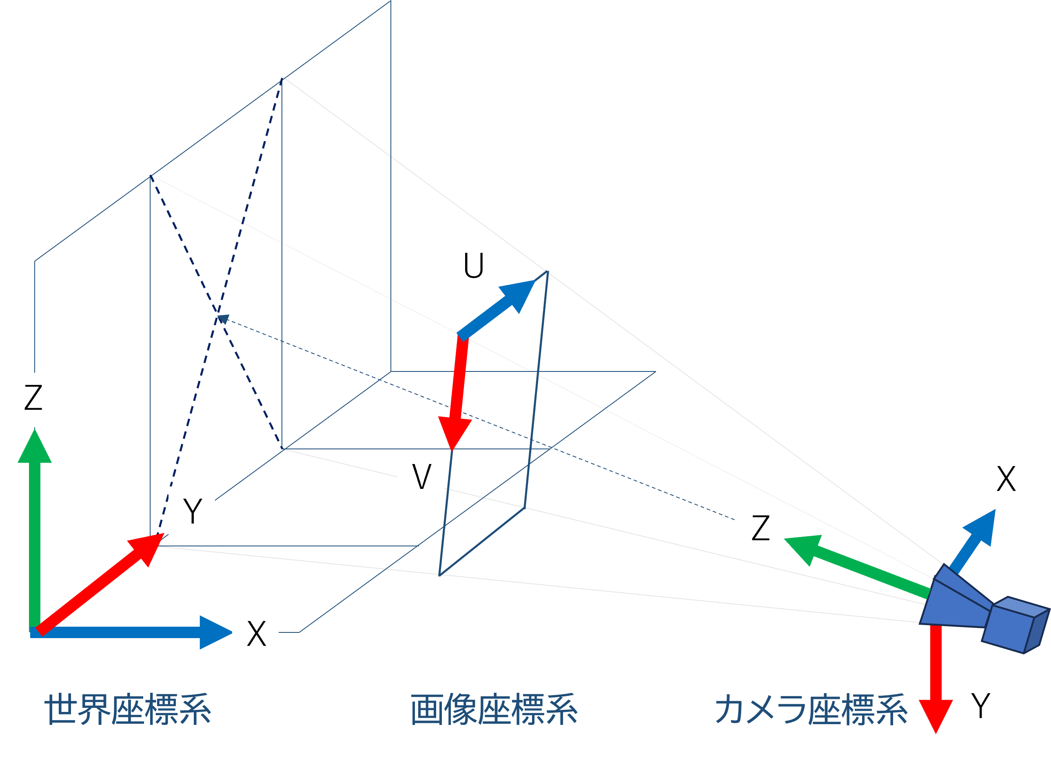
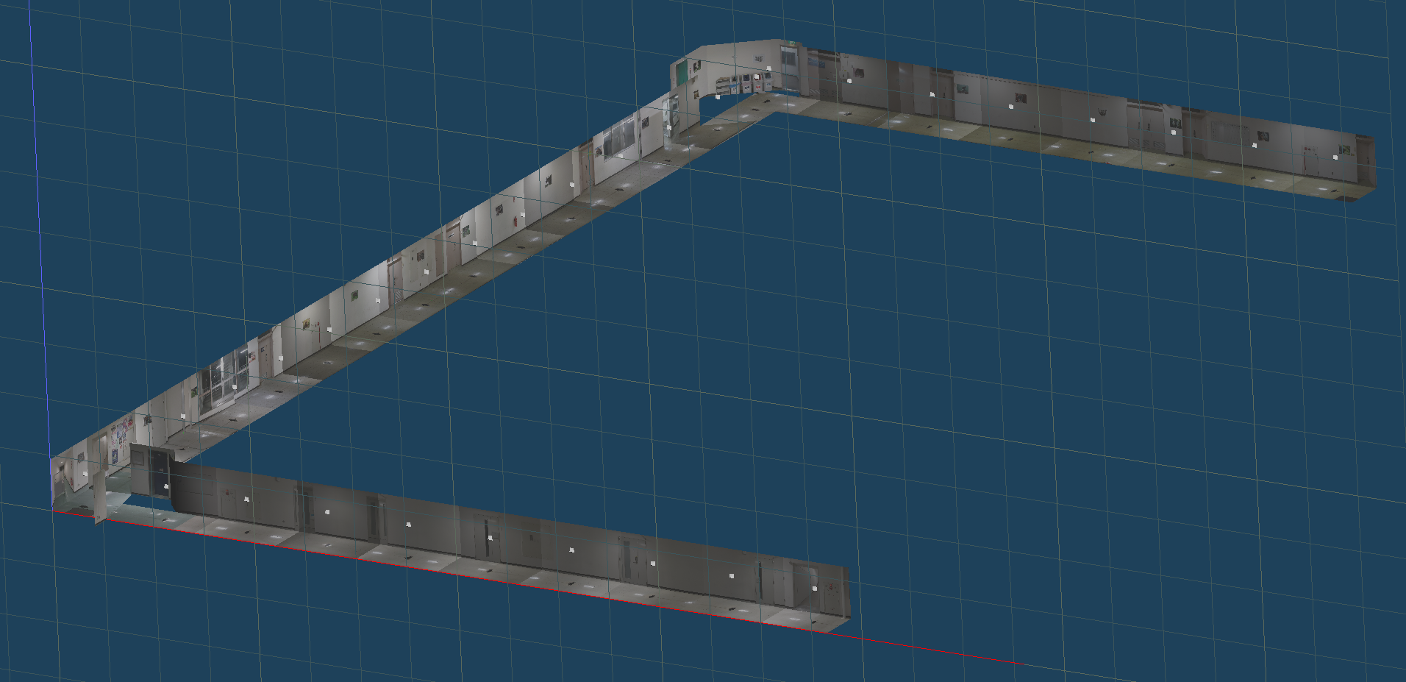
①簡易モデルの作成：テクスチャ取得
メッシュの重心方向を向く視点からテクスチャを取得
Fig7.座標系変換
Fig8. 側面テクスチャの形状変換
Fig9.テクスチャを割り当てた3次元モデル

Slide 6
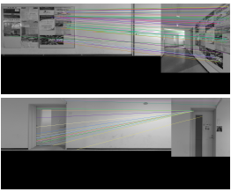
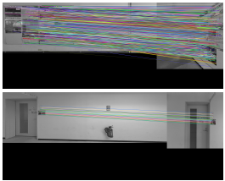
②自己位置推定:特徴点マッチング
入力画像とテクスチャの特徴点検出とマッチングを行う
一般的な手法と学習ベースの手法を比較
 | 一般手法 | 学習ベース
特徴点検出 | SIFT | SuperPoint[3]
特徴点マッチング | 最近傍探索（kNN） | SuperGlue[4]
誤マッチ除去 | Ratio test RANSAC | RANSAC
高速化 | CPU: 4スレッドで並列処理 | GPU: CUDA使用
Fig10.一般手法の実行結果
Fig11. 学習ベース手法の実行結果
（左：テクスチャ画像、右：入力画像）
学習ベース手法は特徴点が少ない画像で、マッチングが比較的安定
[3]画像から高品質な特徴点と記述子を同時に抽出する学習ベースの特徴点検出器: D. DeTone, T. Malisiewicz, and A. Rabinovich, “Superpoint: Self-supervised interest point detection and description,”
[4]特徴点同士を文脈を考慮して高精度に対応付ける学習ベースのマッチング手法： P.-E. Sarlin, D. DeTone, T. Malisiewicz, and A. Geiger, “Superglue: Learning feature matching with graph neural networks,”

Slide 7
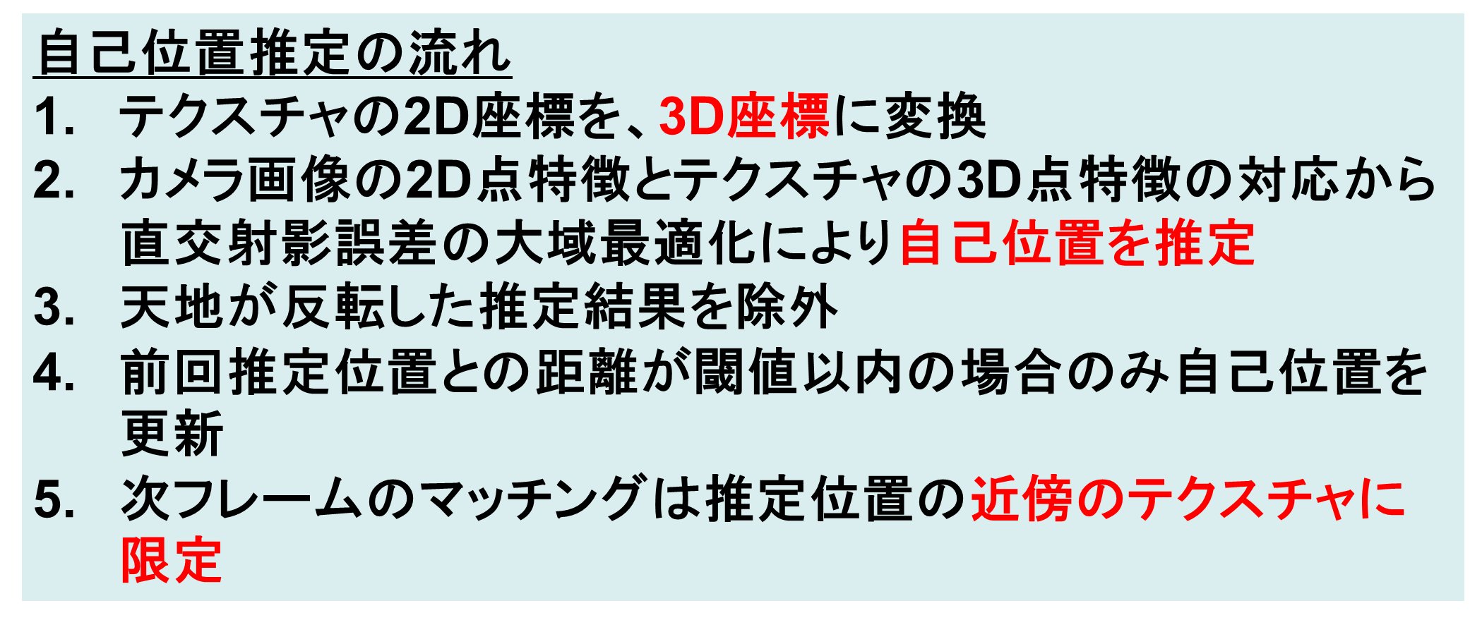
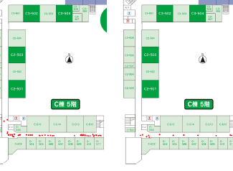
②自己位置推定
特徴点マッチングの結果を用いて自己位置推定を行う
Fig12.右:学習ベース、左:一般手法 自己位置推定に成功したフレーム
推定に成功したフレームは学習ベース手法が約5倍多くなった
1フレーム当たりの計算時間は約0.3秒で、特徴点マッチングに時間がかかる

Slide 8
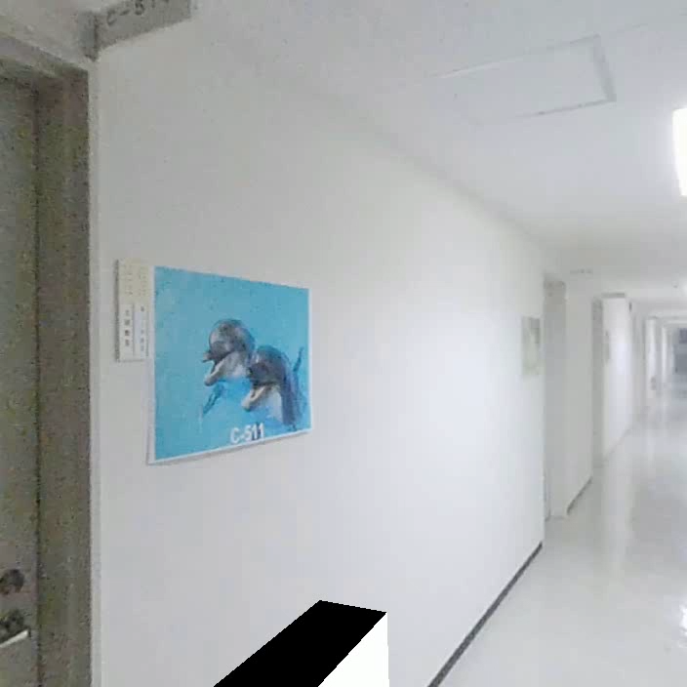
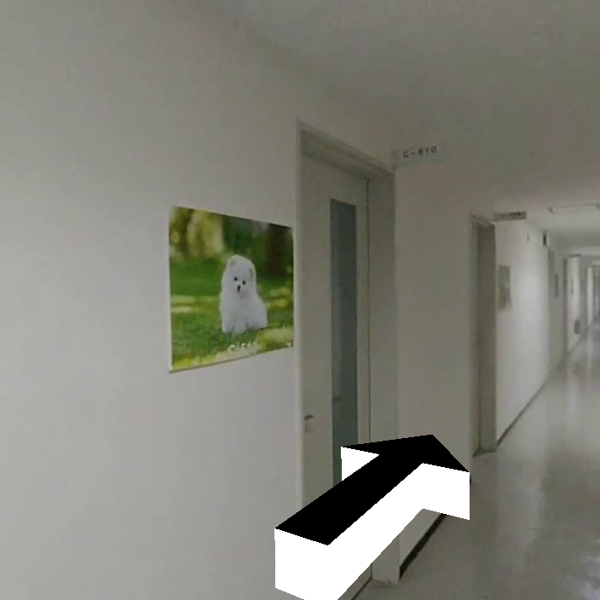
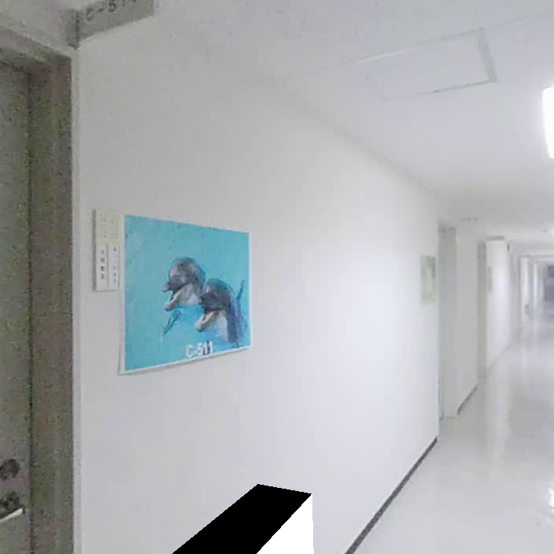
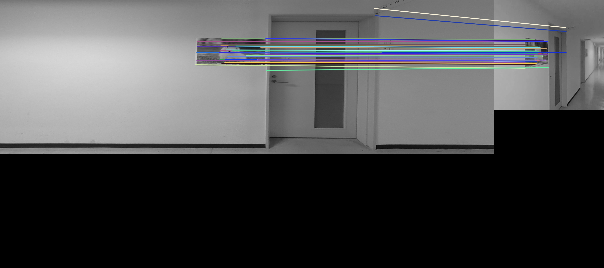
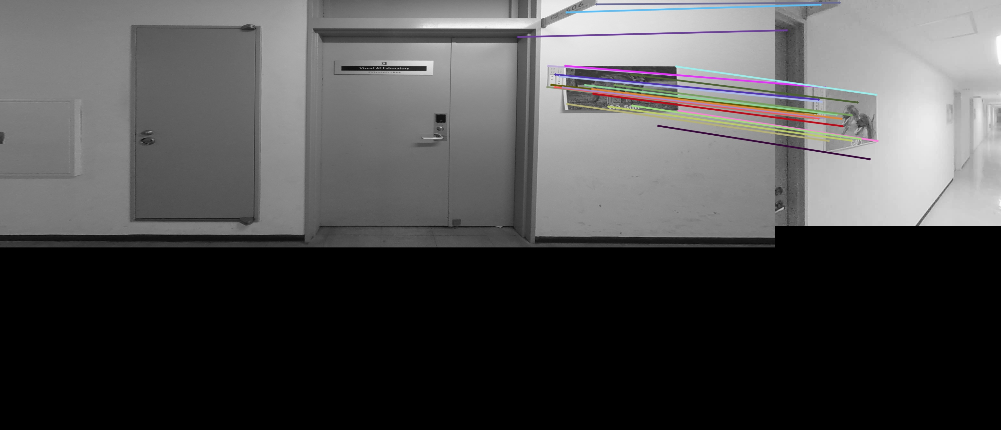
②自己位置推定
動画上での道案内アイコンのAR表示
Fig13.動画上の道案内アイコンのAR表示結果
Fig14.マッチング結果
特徴点マッチングに成功したフレームは自己位置を推定し、目的地までの矢印を描画することができている
類似した特徴があると、特徴点マッチングに失敗する

Slide 9
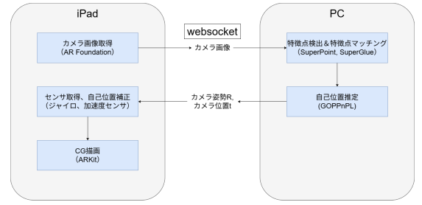
自己位置推定の活用
簡易モデルを用いた自己位置推定の課題
マッチングに時間がかかる →推定位置と実際の端末位置に 誤差
特徴点の少ない面、類似した特徴によるマッチングの失敗 →自己位置精度が不安定
Fig15. AR道案内システムの概要
センサ情報等を併用して、より安定した自己位置推定を実現
ARKit[5]によって得られたVIO(慣性センサ＋特徴点追跡)を利用
[5]Apple developer “Understanding World Tracking” https://developer.apple.com/documentation/arkit/understanding-world-tracking

Slide 10
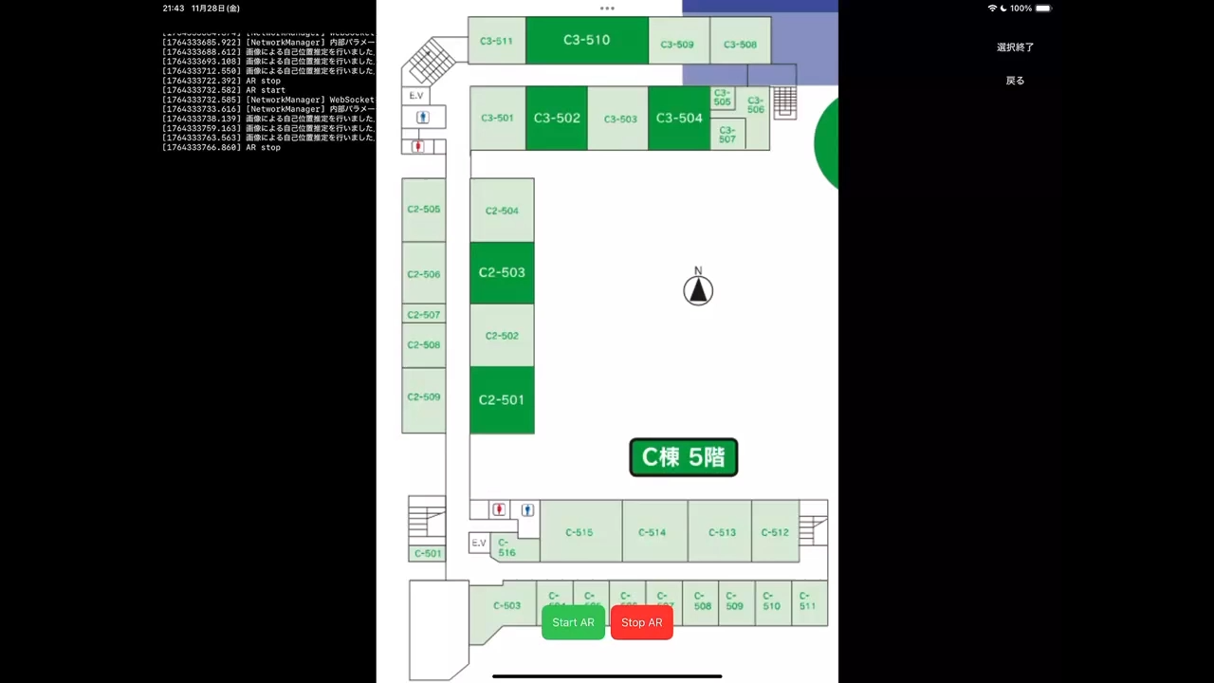
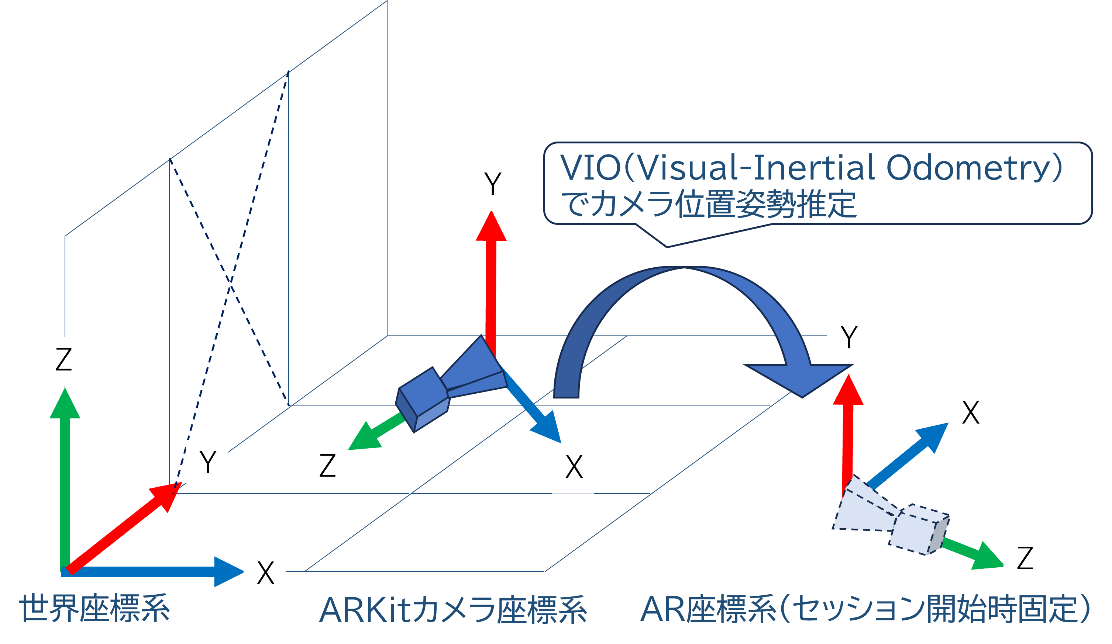
進捗・今後の展望
進捗
提案手法を用いたAR道案内システムの実装を通じて、 自己位置推定結果が実用的な精度で取得できることを確認した
今後の展望
AR道案内システムの完成 センサ情報でカメラ位置補正
Fig16.カメラ位置補正
Fig17.実装中のAR道案内システム

Slide 11
質問
Visual SLAMとの比較、類似の研究だがどの点で優れているか 屋内3Dモデルを簡易に構築・管理できること、道案内用途に必要十分な位置推定性能を確保できることに重点を置いている。簡易モデルを活用することで、導入や運用の難しさを解決しつつ、実用的な精度、実行時間での自己位置推定を提供することが目的です。
どういう意味で簡易なモデルなのか レーザースキャン等で得られる精密な3Dモデルではなく骨組みとテクスチャのみで構成された軽量で管理しやすいモデルという位置づけ。
ワイヤーフレームを自動で作れないか？ 現状は手動計測ですが、今後は既存のフロアマップ情報を活用して、半自動的に骨組みモデルを生成することを計画しています。 これにより作業負荷を大きく削減でき、実用性が向上します。
どんなセンサ情報を用いて補完しているか カメラの特徴点追跡と慣性センサ（IMU）による推定値を併用して、 Apple の ARKit が提供する VIO（Visual-Inertial Odometry）を活用しています

Slide 12
カメラのパラメータ推定
全方位画像から前後2方向の透視投影画像を生成し、カメラ特性（内部パラメータ）を取得
透視投影画像上の2次元座標を、現実世界の 3次元座標（世界座標）と対応付けし、全方位カメラの位置と姿勢（外部パラメータ）を推定
推定位置と実測位置のずれが10cm未満であることを確認
Fig1.全方位画像
Fig2.透視投影画像

Slide 13
VIO(Visual-Inertial Odometry) でカメラ位置姿勢推定
Y
Z
Y
Z
X
Y
Z
X
X
世界座標系
ARKitカメラ座標系
AR座標系(セッション開始時固定)

Slide 14
U
Z
V
X
Y
Z
X
世界座標系
画像座標系
カメラ座標系
Y

Slide 15
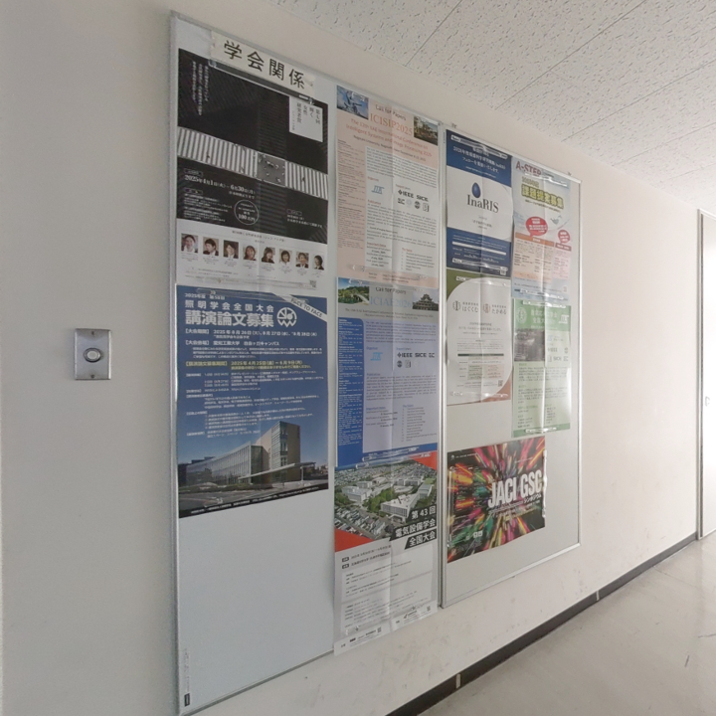
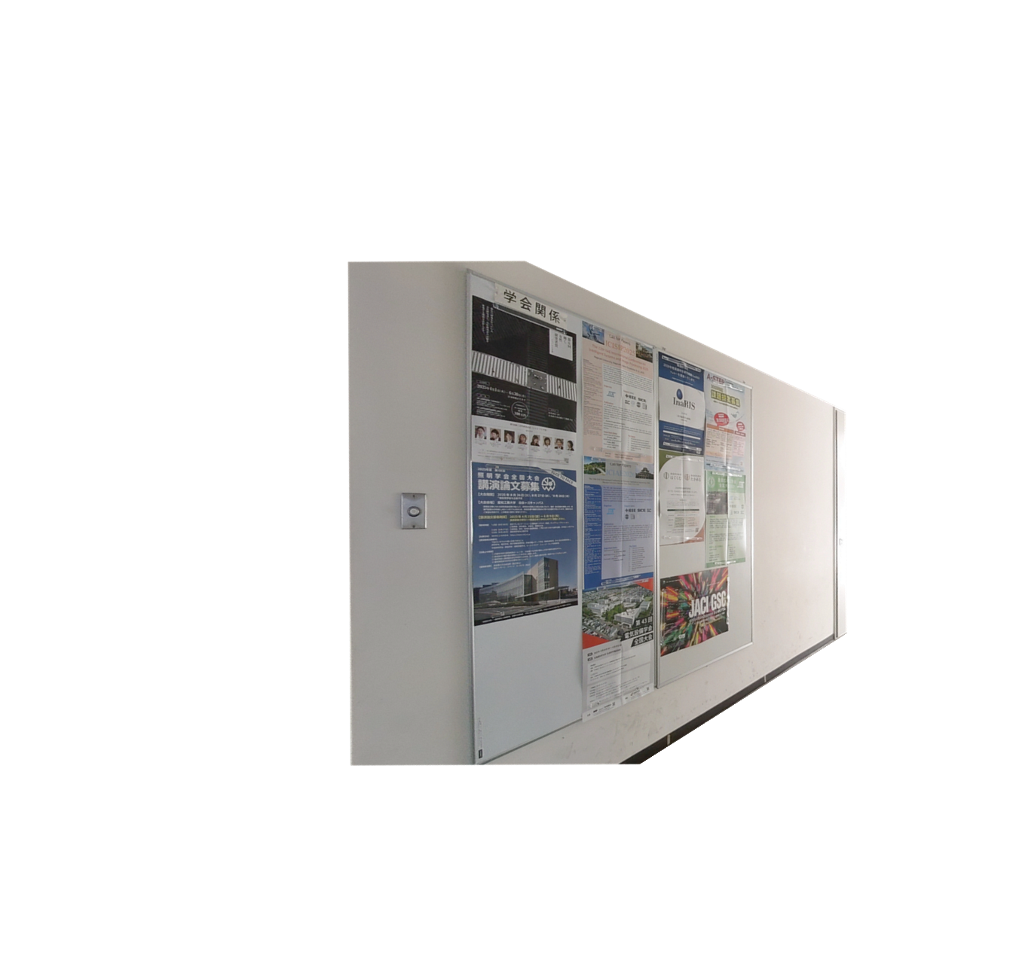

Server 3Dモデル
x=1.5 y=0.5
z=1.0

